Slide 1

Liceo delle Scienze Umane

Slide 2
L’identità
il nuovo percorso liceale che deriva dal precedente istituto magistrale
Il naturale sbocco nel nuovo Liceo è pertanto sostenuto da una tradizione bi centenaria (nel 2011 abbiamo raggiunto questa importante meta) e da una ricerca didattica consolidata nel tempo, sempre attenta alle innovazioni e ai cambiamenti della realtà contemporanea, che i docenti dell’istituto sentono come esigenza prioritaria nella formazione degli studenti per prepararli al futuro

Slide 3
I contenuti di studio
Il Liceo delle scienze umane si caratterizza per lo studio della pedagogia, della psicologia, della antropologia, della sociologia, discipline che concorrono alla formazione della persona e dell’individuo come soggetto di reciprocità e di relazioni.

Slide 4
Le opportunità
l percorso di studi garantisce allo studente la possibilità di acquisire gli strumenti e le metodologie relazionali e comunicative utili ad inserirsi nel mondo del lavoro e nella società in maniera consapevole e critica grazie anche alla solida preparazione linguistica data dall’apprendimento della lingua italiana, del latino e dell’inglese.
L’Istituto, oltre alla frequenza delle lezioni, permette, per chi lo desidera, di usufruire di molti servizi compreso il semiconvitto e convitto.

Slide 5
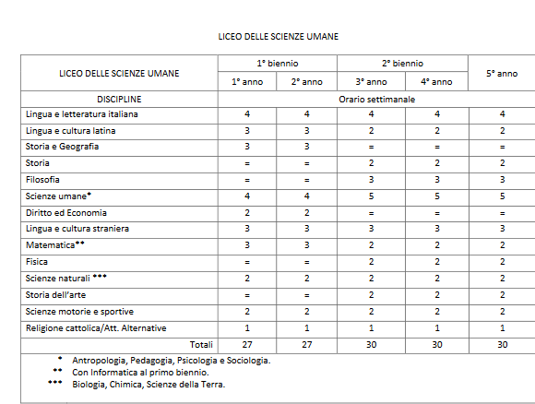
Quadro orario

